Slide 1
CHÀO MỪNG TẤT CẢ CÁC EM ĐẾN VỚI
TIẾT HỌC!

Slide 2

KHỞI ĐỘNG
Xét bài toán cổ sau:
Quýt, cam mười bảy quả tươi
Đem chia cho một trăm người cùng vui.
Chia ba mỗi quả quýt rồi,
Còn cam, mỗi quả chia mười vừa xinh.
Trăm người, trăm miếng ngọt lành.
Quýt, cam mỗi loại tính rành là bao?
Trong bài toán này có hai đại lượng chưa biết (số cam và số quýt). Vậy ta có thể giải bài toán đó tương tự ”giái bài toán bằng cách lập phương trình” được hay không?

Slide 3

CHƯƠNG I. PHƯƠNG TRÌNH VÀ HỆ HAI PHƯƠNG TRÌNH BẬC NHẤT HAI ẨN
BÀI 1. KHÁI NIỆM PHƯƠNG TRÌNH VÀ HỆ HAI PHƯƠNG TRÌNH BẬC NHẤT HAI ẨN

Slide 4
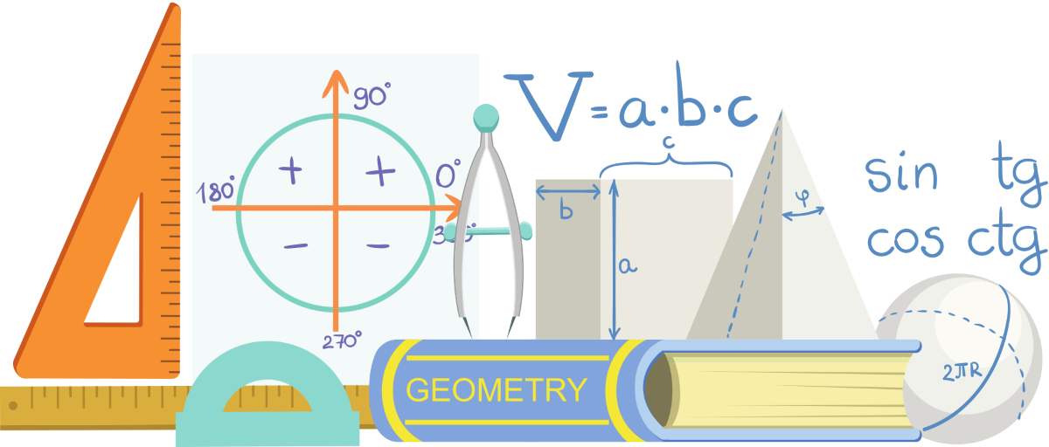
NỘI DUNG BÀI HỌC
1. Phương trình bậc nhất hai ẩn
2. Hệ hai phương trình bậc nhất hai ẩn

Slide 5
1. PHƯƠNG TRÌNH
BẬC NHẤT HAI ẨN

Slide 6

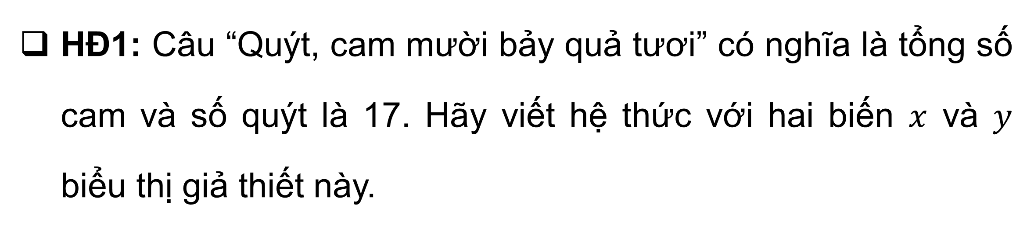
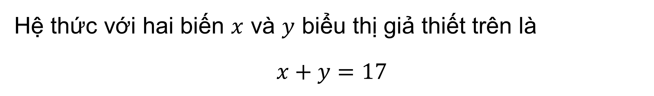
HĐ1: Câu “Quýt, cam mười bảy quả tươi” có nghĩa là tổng số cam và số quýt là 17. Hãy viết hệ thức với hai biến $x$ và $y$ biểu thị giả thiết này.
Giải:
Hệ thức với hai biến $x$ và $y$ biểu thị giả thiết trên là
$$x+y=17$$

Slide 7

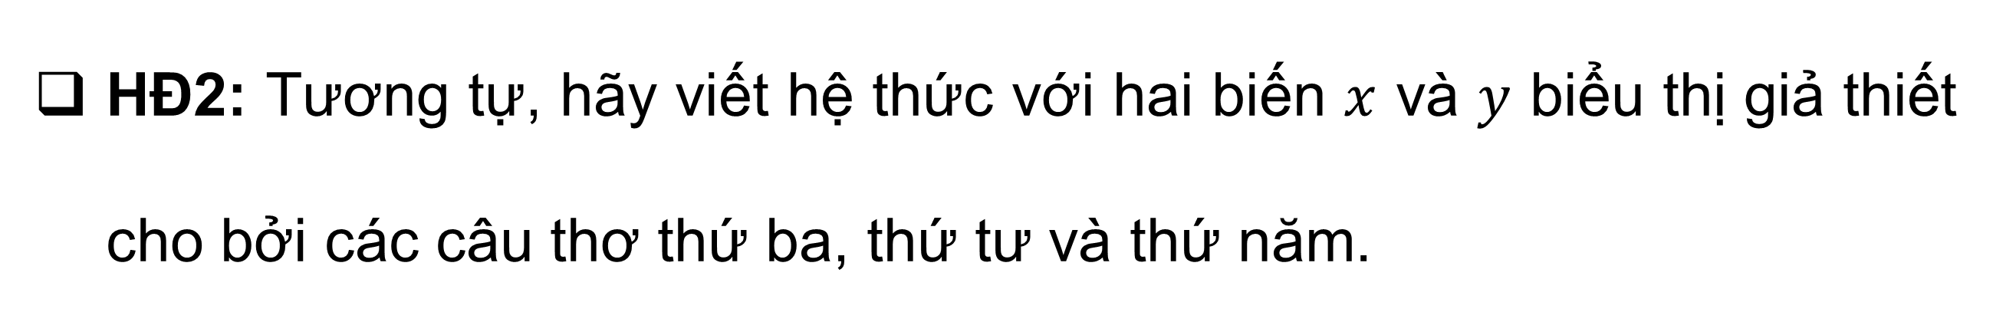
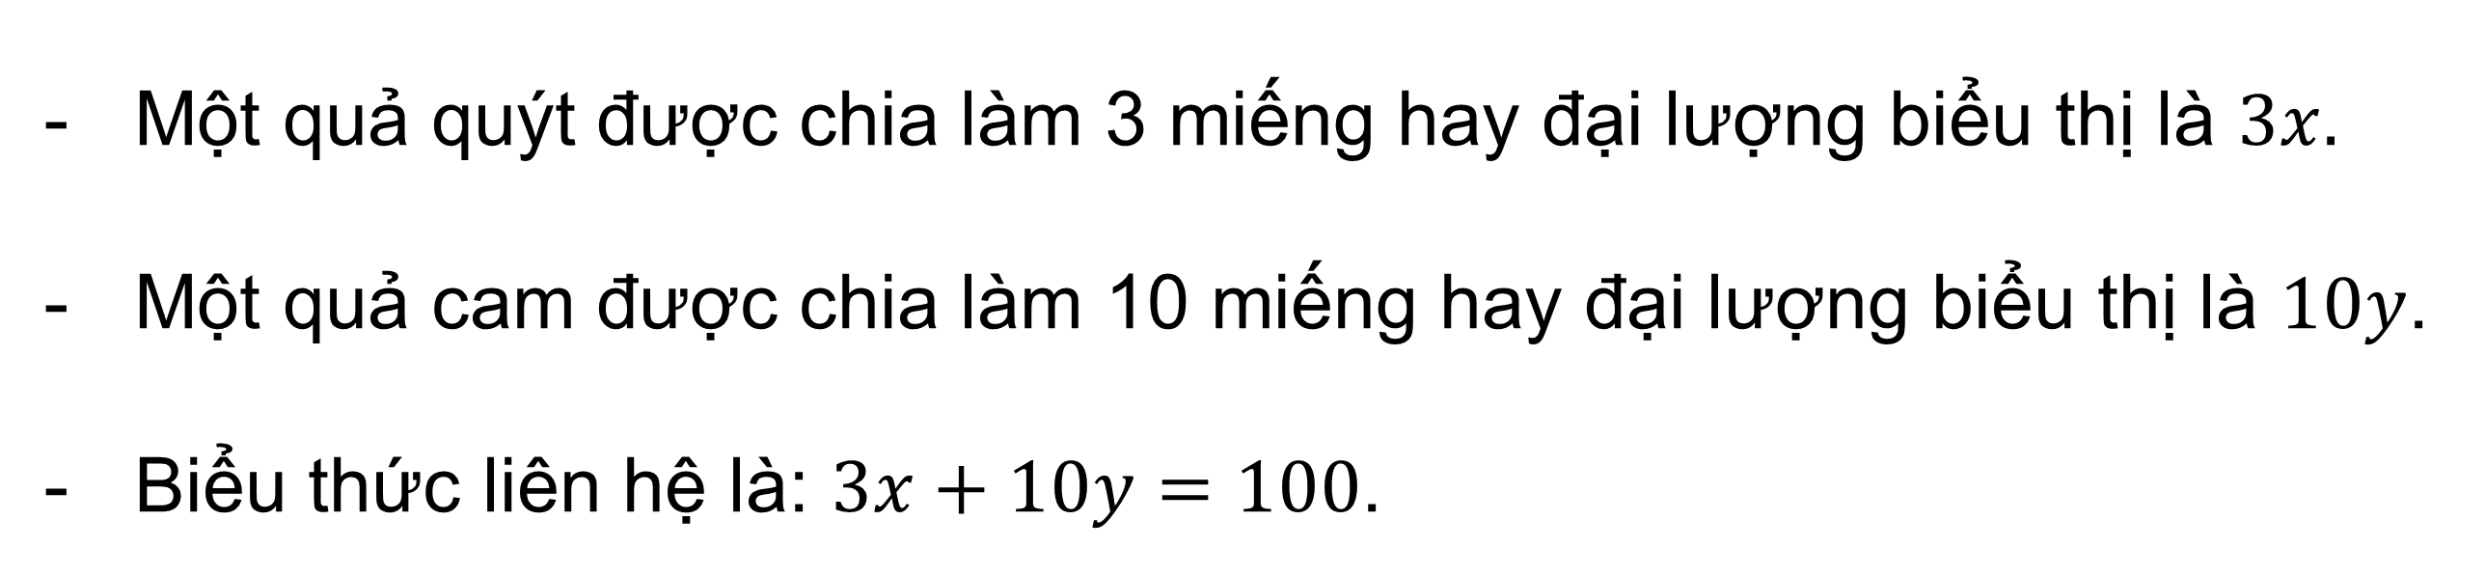
HĐ2: Tương tự, hãy viết hệ thức với hai biến $x$ và $y$ biểu thị giả thiết cho bởi các câu thơ thứ ba, thứ tư và thứ năm.
Giải:
Một quả quýt được chia làm 3 miếng hay đại lượng biểu thị là $3x.$
Một quả cam được chia làm 10 miếng hay đại lượng biểu thị là $10y$.
Biểu thức liên hệ là: $3x+10y=100$.

Slide 8
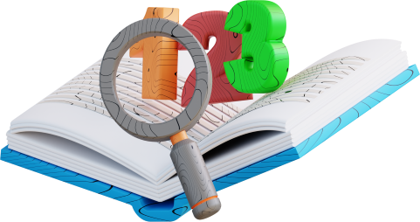
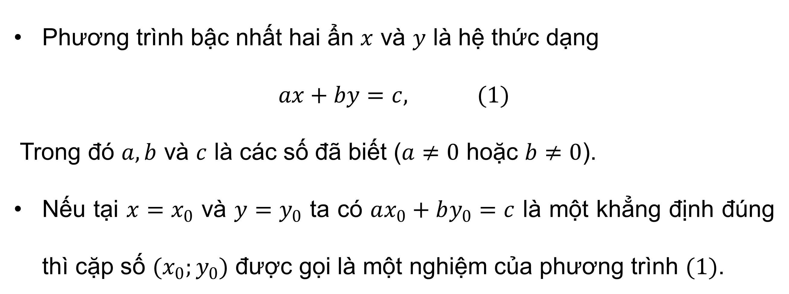
Khái niệm phương trình bậc nhất hai ẩn
Phương trình bậc nhất hai ẩn $x$ và $y$ là hệ thức dạng
$$ax+by=c, (1)$$
Trong đó $a,b$ và $c$ là các số đã biết ($a≠0$ hoặc $b≠0$).
Nếu tại $x=x_{0}$ và $y=y_{0}$ ta có $ax_{0}+by_{0}=c$ là một khẳng định đúng thì cặp số $(x_{0};y_{0})$ được gọi là một nghiệm của phương trình $(1)$.

Slide 9
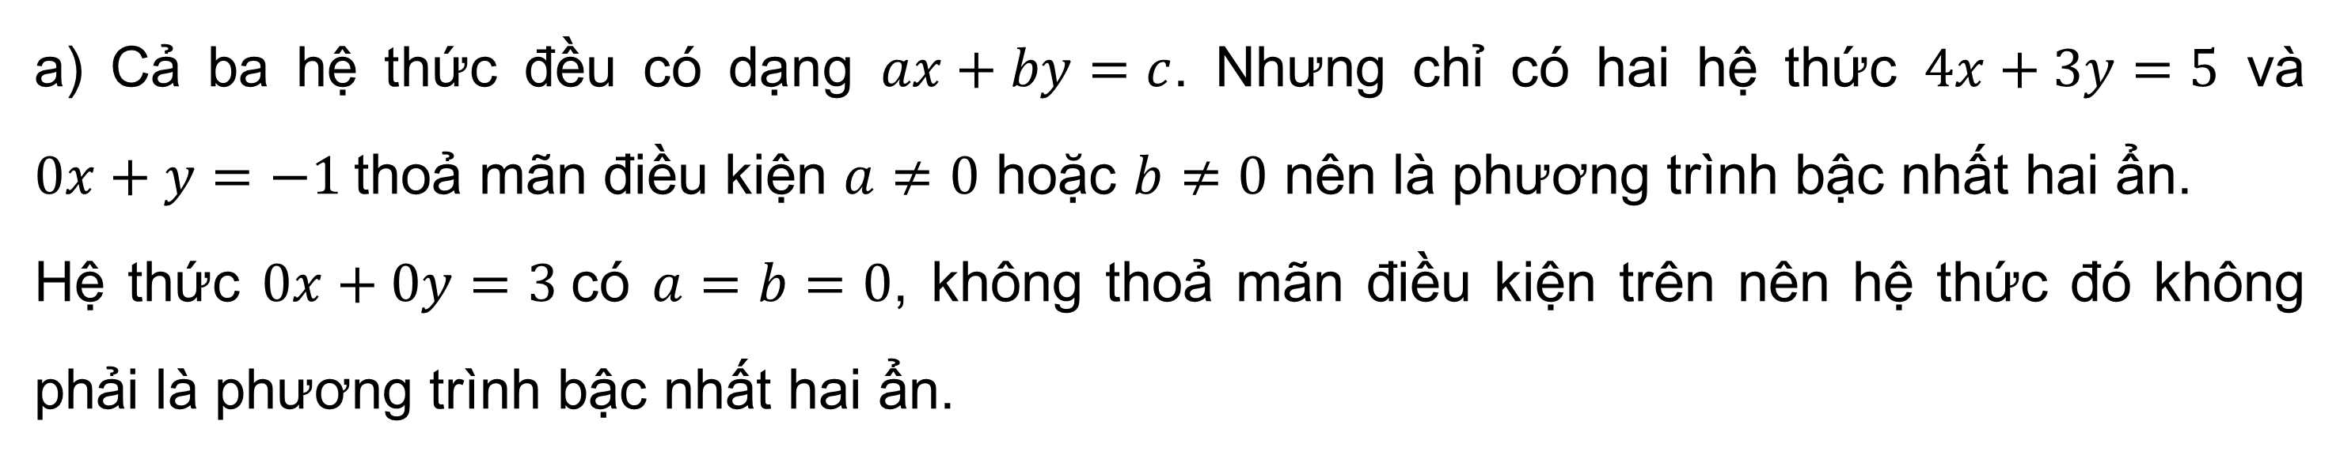
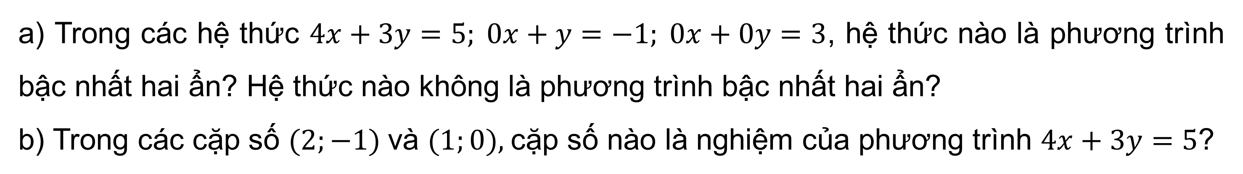
Ví dụ 1.
a) Trong các hệ thức $4x+3y=5; 0x+y=−1; 0x+0y=3$, hệ thức nào là phương trình bậc nhất hai ẩn? Hệ thức nào không là phương trình bậc nhất hai ẩn?
b) Trong các cặp số $(2;−1)$và $(1;0),$cặp số nào là nghiệm của phương trình $4x+3y=5$?
Giải:
a) Cả ba hệ thức đều có dạng $ax+by=c$. Nhưng chỉ có hai hệ thức $4x+3y=5$ và $0x+y=−1$thoả mãn điều kiện $a≠0$ hoặc $b≠0$ nên là phương trình bậc nhất hai ẩn.
Hệ thức $0x+0y=3$có $a=b=0$, không thoả mãn điều kiện trên nên hệ thức đó không phải là phương trình bậc nhất hai ẩn.

Slide 10
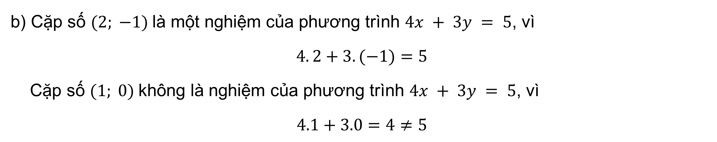
Ví dụ 1.
a) Trong các hệ thức $4x+3y=5; 0x+y=−1; 0x+0y=3$, hệ thức nào là phương trình bậc nhất hai ẩn? Hệ thức nào không là phương trình bậc nhất hai ẩn?
b) Trong các cặp số $(2;−1)$và $(1;0),$cặp số nào là nghiệm của phương trình $4x+3y=5$?
Giải:
b) Cặp số $(2; −1)$là một nghiệm của phương trình $4x + 3y = 5$, vì
$$4. 2+3.(−1)=5$$
Cặp số $(1; 0)$không là nghiệm của phương trình $4x + 3y = 5$, vì
$$4.1+3.0=4≠5$$

Slide 11
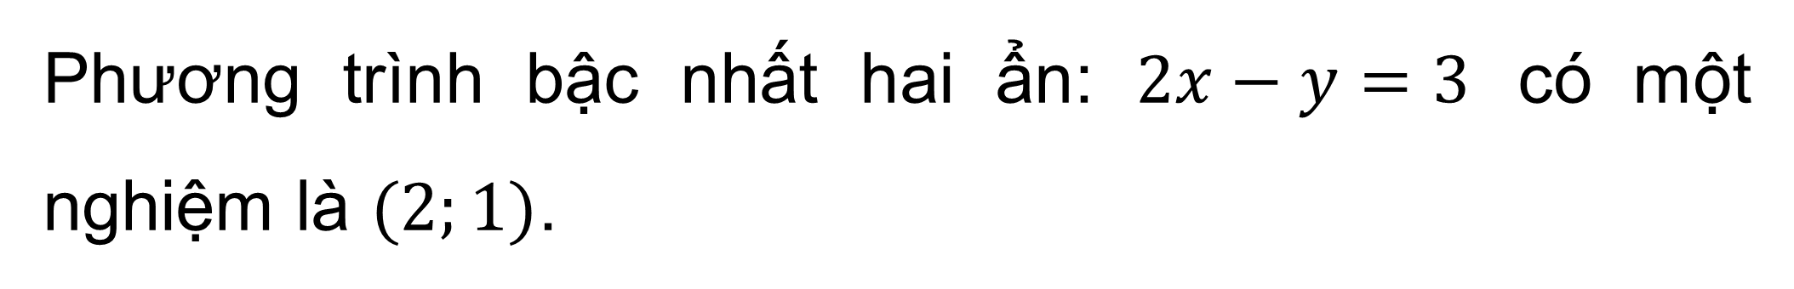
Luyện tập 1
Hãy viết một phương trình bậc nhất hai ẩn và chỉ ra một nghiệm của nó.
Giải:
Phương trình bậc nhất hai ẩn: $2x−y=3$ có một nghiệm là $(2;1)$.

Slide 12
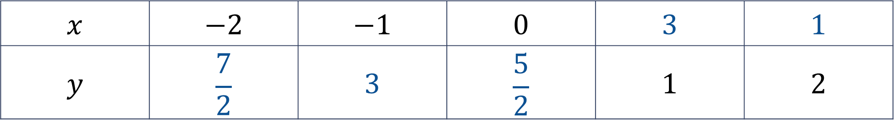
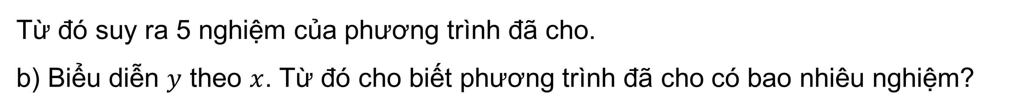
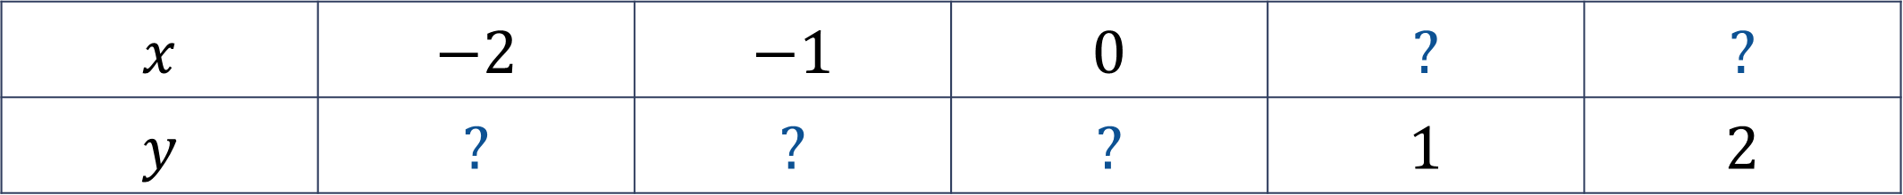
Ví dụ 2.
Giả sử $(x; y)$là nghiệm của phương trình bậc nhất hai ẩn $x + 2y = 5.$
a) Hoàn thành bảng sau đây:
$$x$$ | $$−2$$ | $$−1$$ | $$0$$ | $$?$$ | $$?$$
$$y$$ | $$?$$ | $$?$$ | $$?$$ | $$1$$ | $$2$$
Từ đó suy ra 5 nghiệm của phương trình đã cho.
b) Biểu diễn $y$ theo $x$. Từ đó cho biết phương trình đã cho có bao nhiêu nghiệm?
Giải:
a) Ta có:
$$x$$ | $$−2$$ | $$−1$$ | $$0$$ | $$3$$ | $$1$$
$$y$$ | $$\frac{7}{2}$$ | $$3$$ | $$\frac{5}{2}$$ | $$1$$ | $$2$$
$$\text{V}\text{ậ}\text{y}\text{ 5 }\text{nghi}\text{ệ}\text{m} \text{c}\text{ủ}\text{a} \text{ph}\text{ươ}\text{ng} \text{tr}\text{ì}\text{nh}\text{ đã }\text{cho} \text{l}\text{à:}\left(−2;\frac{7}{2}\right), (−1; 3), \left(0,\frac{5}{2}\right), (3; 1), (1; 2).$$

Slide 13

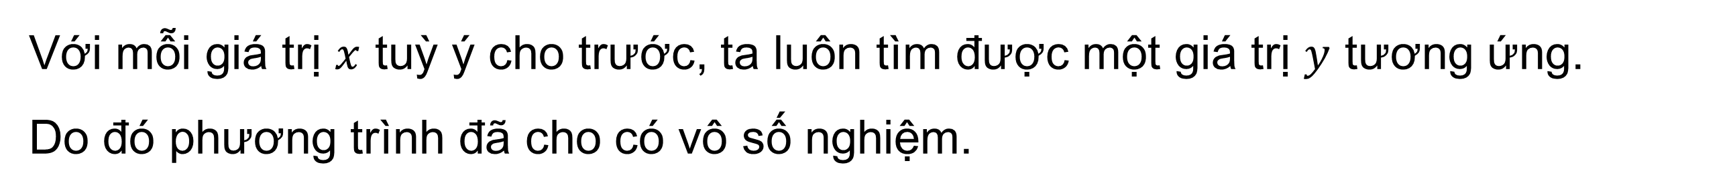
Ví dụ 2.
Giả sử $(x; y)$là nghiệm của phương trình bậc nhất hai ẩn $x + 2y = 5.$
a) Hoàn thành bảng sau đây:
$$x$$ | $$−2$$ | $$−1$$ | $$0$$ | $$?$$ | $$?$$
$$y$$ | $$?$$ | $$?$$ | $$?$$ | $$1$$ | $$2$$
Từ đó suy ra 5 nghiệm của phương trình đã cho.
b) Biểu diễn $y$ theo $x$. Từ đó cho biết phương trình đã cho có bao nhiêu nghiệm?
$$\text{b}\text{) }\text{Ta} \text{c}\text{ó} y=\frac{5−x}{2}$$
Giải:
Với mỗi giá trị $x$ tuỳ ý cho trước, ta luôn tìm được một giá trị $y$ tương ứng.
Do đó phương trình đã cho có vô số nghiệm.
Chú ý: Mỗi phương trình bậc nhất hai ẩn đều có vô số nghiệm.

Slide 14
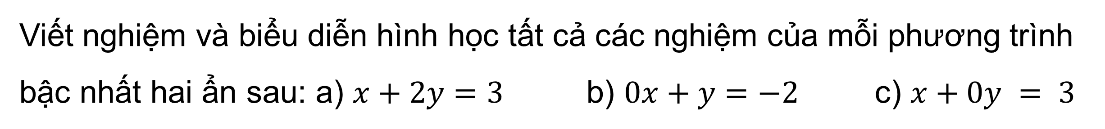
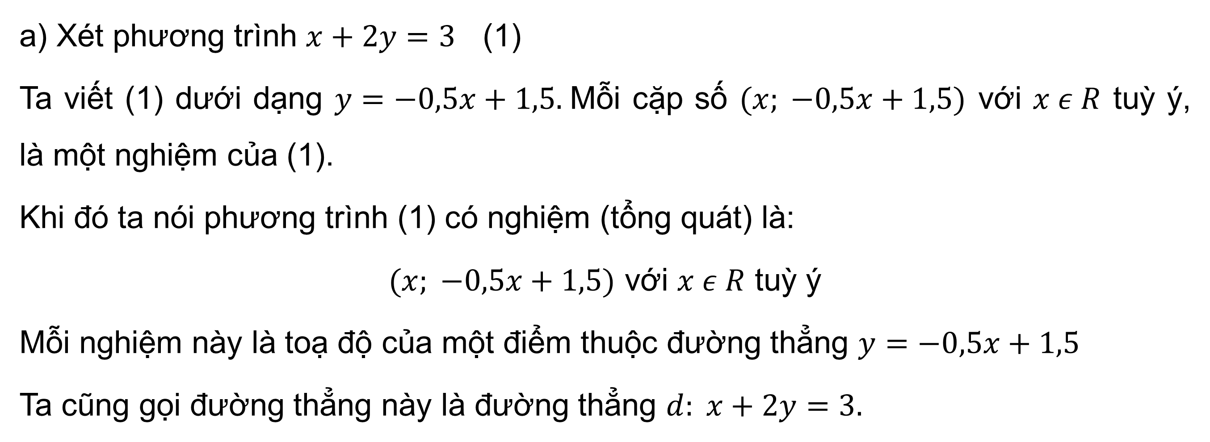
Viết nghiệm và biểu diễn hình học tất cả các nghiệm của mỗi phương trình bậc nhất hai ẩn sau: a) $x+2y=3$ b) $0x+y=−2$ c) $x+0y = 3$
Ví dụ 3.
Giải:
a) Xét phương trình $x+2y=3$ (1)
Ta viết (1) dưới dạng $y=−0,5x+1,5.$Mỗi cặp số $(x; −0,5x+1,5)$ với $x ε R$ tuỳ ý, là một nghiệm của (1).
Khi đó ta nói phương trình (1) có nghiệm (tổng quát) là:
$(x; −0,5x+1,5)$ với $x ε R$ tuỳ ý
Mỗi nghiệm này là toạ độ của một điểm thuộc đường thẳng $y=−0,5x+1,5$
Ta cũng gọi đường thẳng này là đường thẳng $d: x+2y=3.$

Slide 15
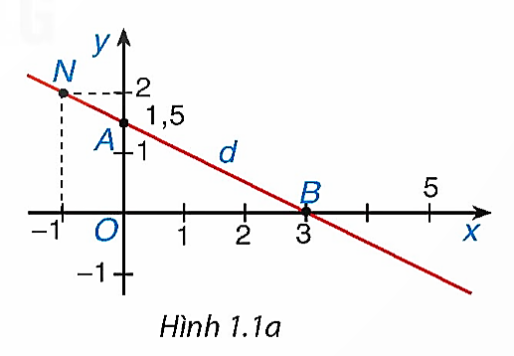
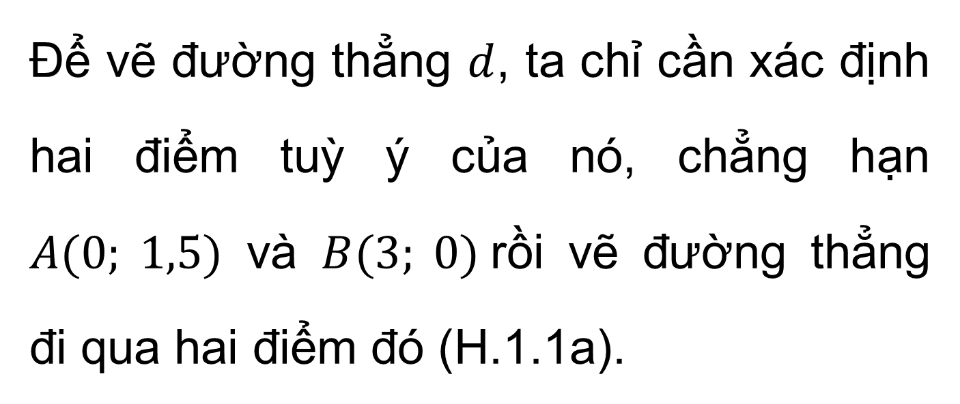
Viết nghiệm và biểu diễn hình học tất cả các nghiệm của mỗi phương trình bậc nhất hai ẩn sau: a) $x+2y=3$ b) $0x+y=−2$ c) $x+0y = 3$
Ví dụ 3.
Giải:
Để vẽ đường thẳng $d$, ta chỉ cần xác định hai điểm tuỳ ý của nó, chẳng hạn $A(0; 1,5)$ và $B(3; 0)$rồi vẽ đường thẳng đi qua hai điểm đó (H.1.1a).

Slide 16
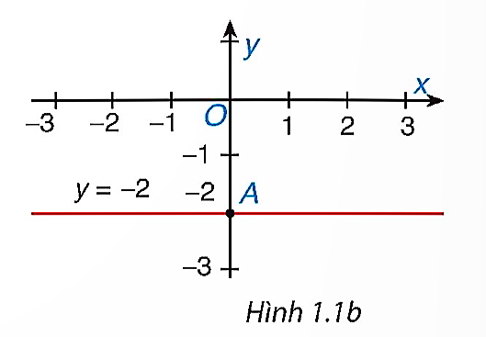
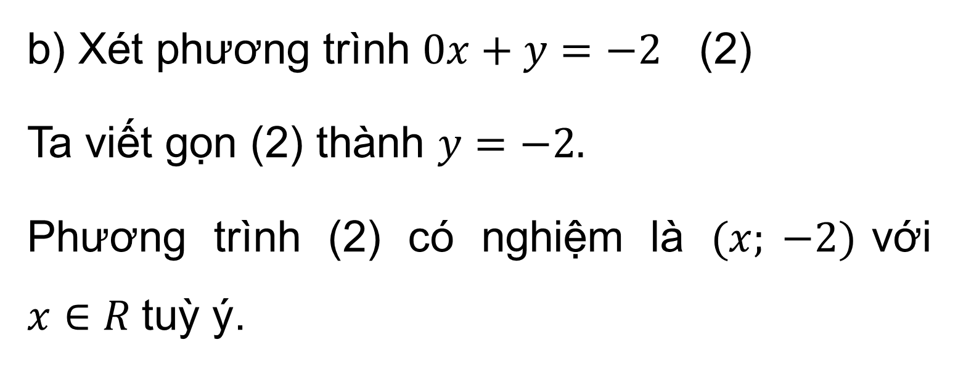
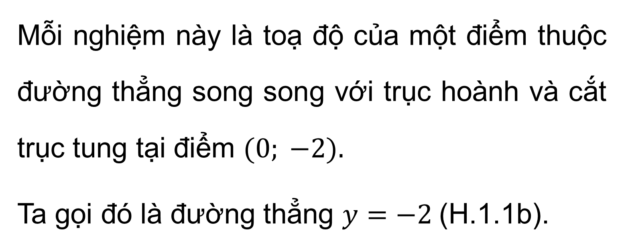
Giải:
b) Xét phương trình $0x+y=−2$ (2)
Ta viết gọn (2) thành $y=−2.$
Phương trình (2) có nghiệm là $(x; −2)$với $x∈R$tuỳ ý.
Mỗi nghiệm này là toạ độ của một điểm thuộc đường thẳng song song với trục hoành và cắt trục tung tại điểm $(0; −2).$
Ta gọi đó là đường thẳng $y=−2$(H.1.1b).

Slide 17
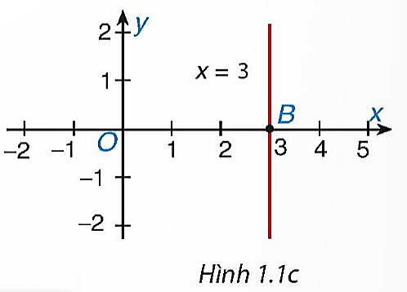
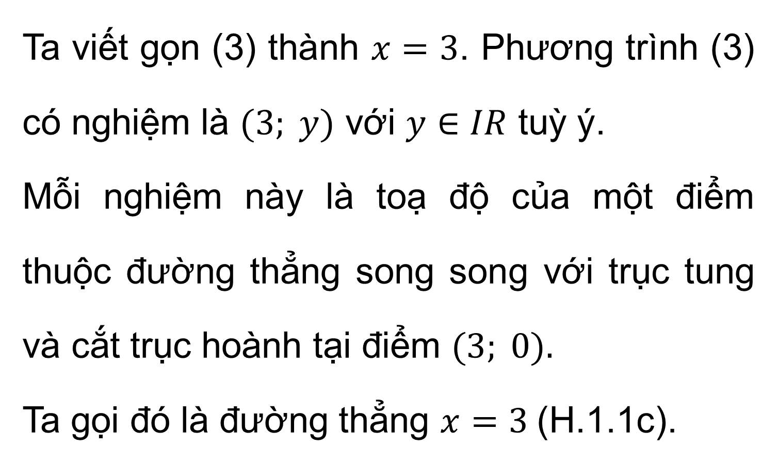
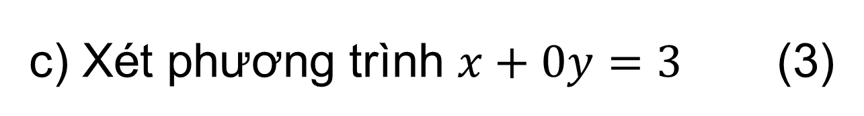
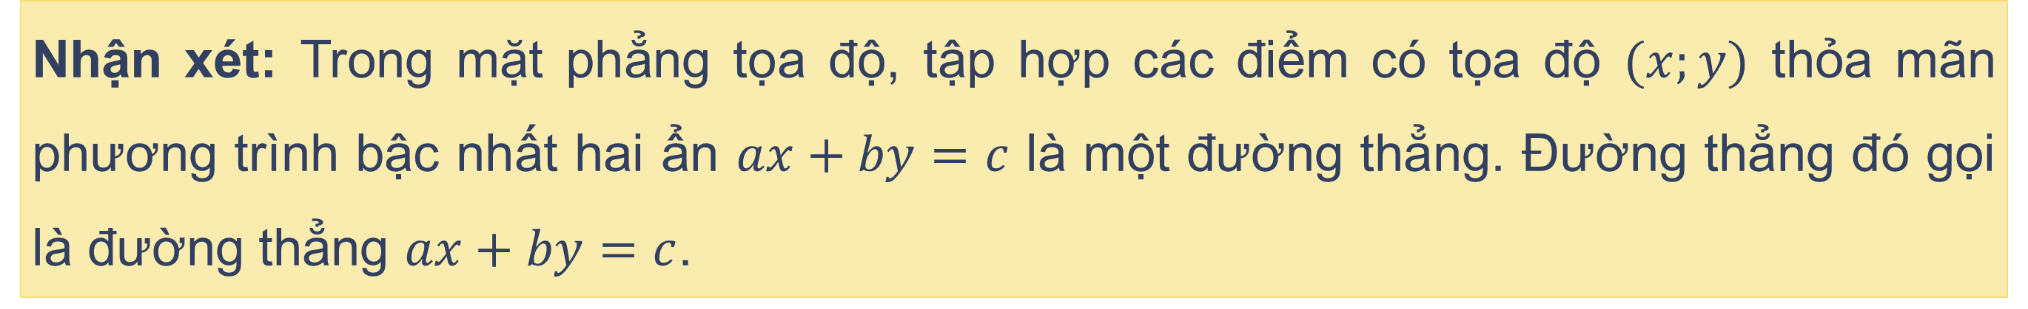
c) Xét phương trình $x+0y=3$ (3)
Giải:
Ta viết gọn (3) thành $x=3$. Phương trình (3) có nghiệm là $(3; y)$ với $y∈IR$ tuỳ ý.
Mỗi nghiệm này là toạ độ của một điểm thuộc đường thẳng song song với trục tung và cắt trục hoành tại điểm $(3; 0).$
Ta gọi đó là đường thẳng $x=3$(H.1.1c).
Nhận xét: Trong mặt phẳng tọa độ, tập hợp các điểm có tọa độ $(x;y)$ thỏa mãn phương trình bậc nhất hai ẩn $ax+by=c$ là một đường thẳng. Đường thẳng đó gọi là đường thẳng $ax+by=c$.

Slide 18
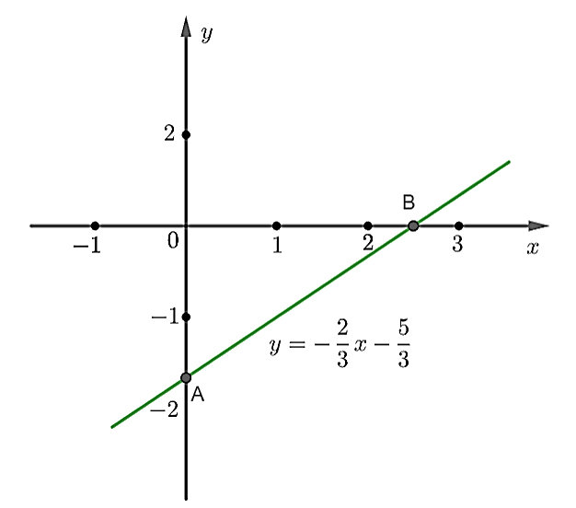
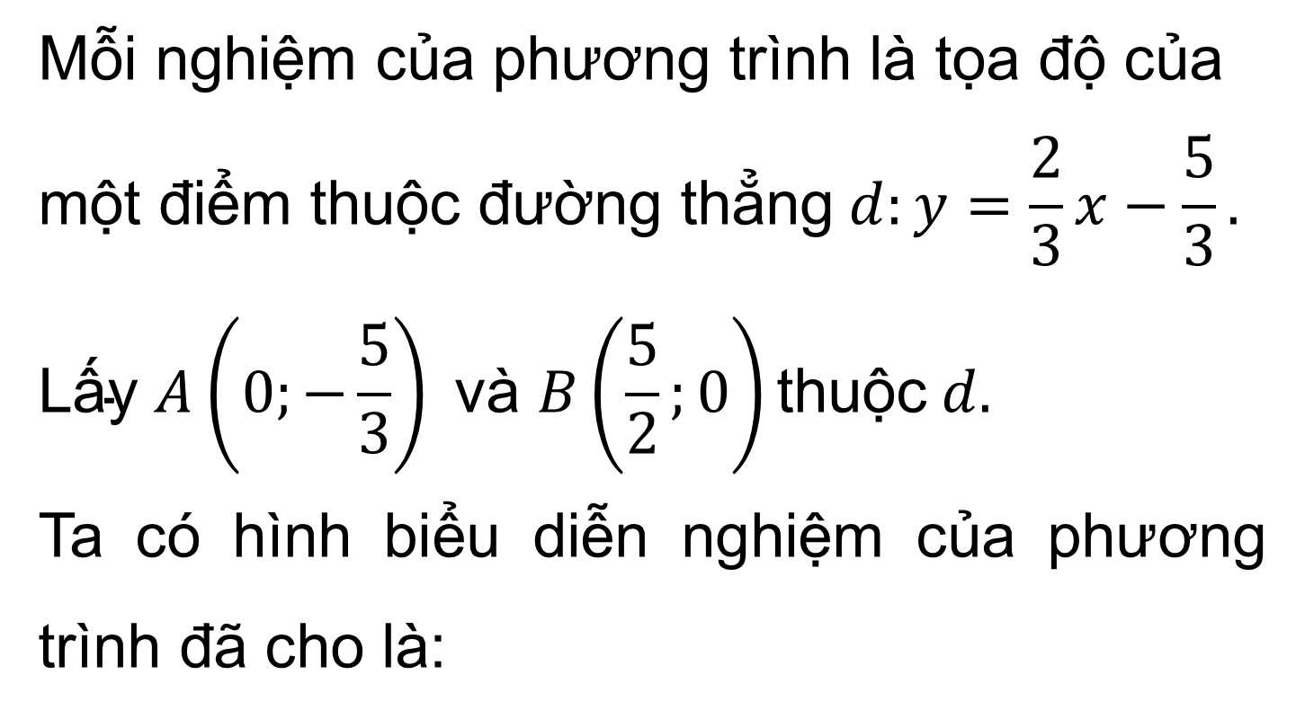
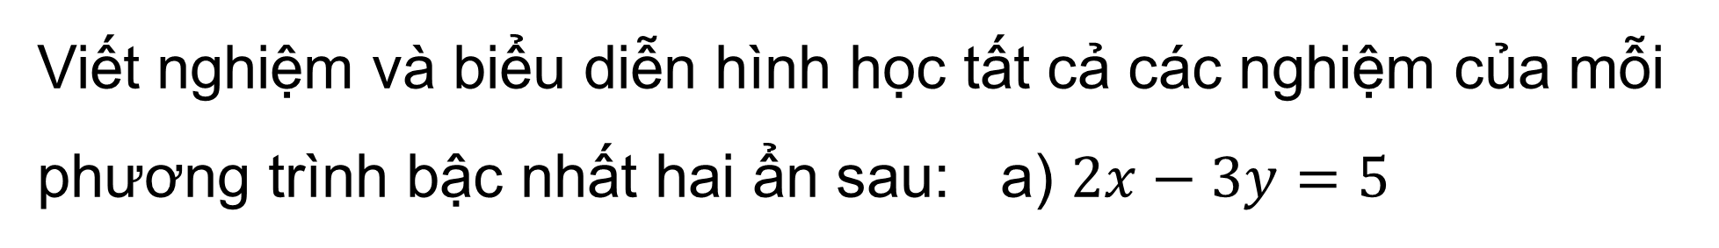
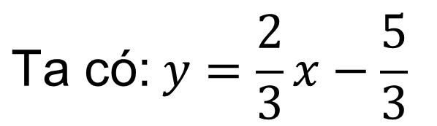
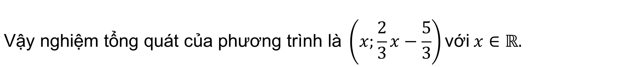
Viết nghiệm và biểu diễn hình học tất cả các nghiệm của mỗi phương trình bậc nhất hai ẩn sau: a) $2x−3y=5$
Luyện tập 2
$$\text{Ta} \text{c}\text{ó:} y=\frac{2}{3}x−\frac{5}{3}$$
Giải:
$$\text{V}\text{ậ}\text{y} \text{nghi}\text{ệ}\text{m} \text{t}\text{ổ}\text{ng} \text{qu}\text{á}\text{t} \text{c}\text{ủ}\text{a} \text{ph}\text{ươ}\text{ng} \text{tr}\text{ì}\text{nh} \text{l}\text{à} \left(x;\frac{2}{3}x−\frac{5}{3}\right)\text{v}\text{ớ}\text{i} x∈ℝ.$$
Mỗi nghiệm của phương trình là tọa độ của
$$\text{m}\text{ộ}\text{t}\text{ đ}\text{i}\text{ể}\text{m} \text{thu}\text{ộ}\text{c}\text{ đườ}\text{ng} \text{th}\text{ẳ}\text{ng} d:y=\frac{2}{3}x−\frac{5}{3}.$$
$$\text{L}\text{ấ}\text{y} A\left(0;−\frac{5}{3}\right) \text{v}\text{à }B\left(\frac{5}{2};0\right)\text{thu}\text{ộ}\text{c} d.$$
Ta có hình biểu diễn nghiệm của phương trình đã cho là:

Slide 19
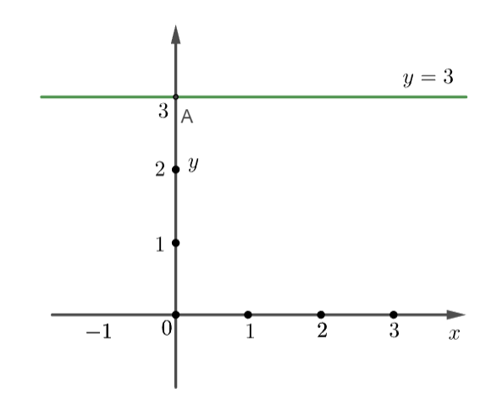
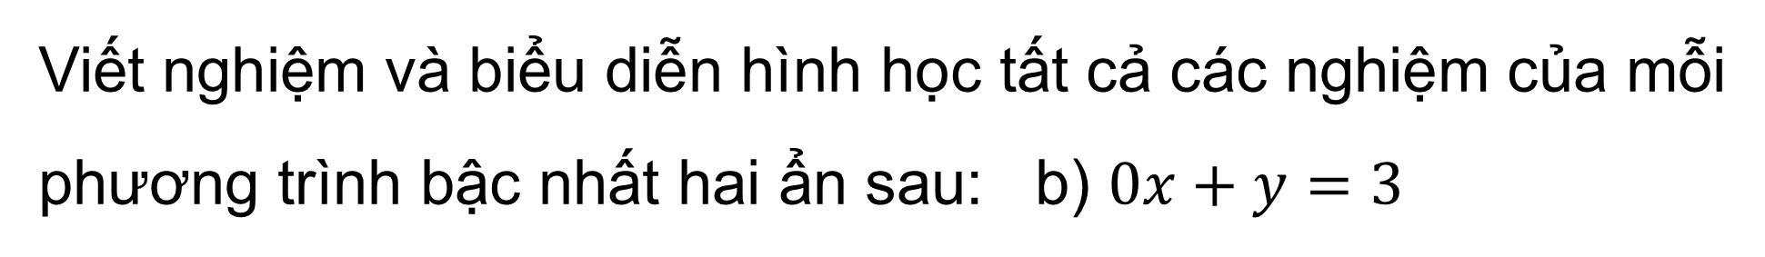
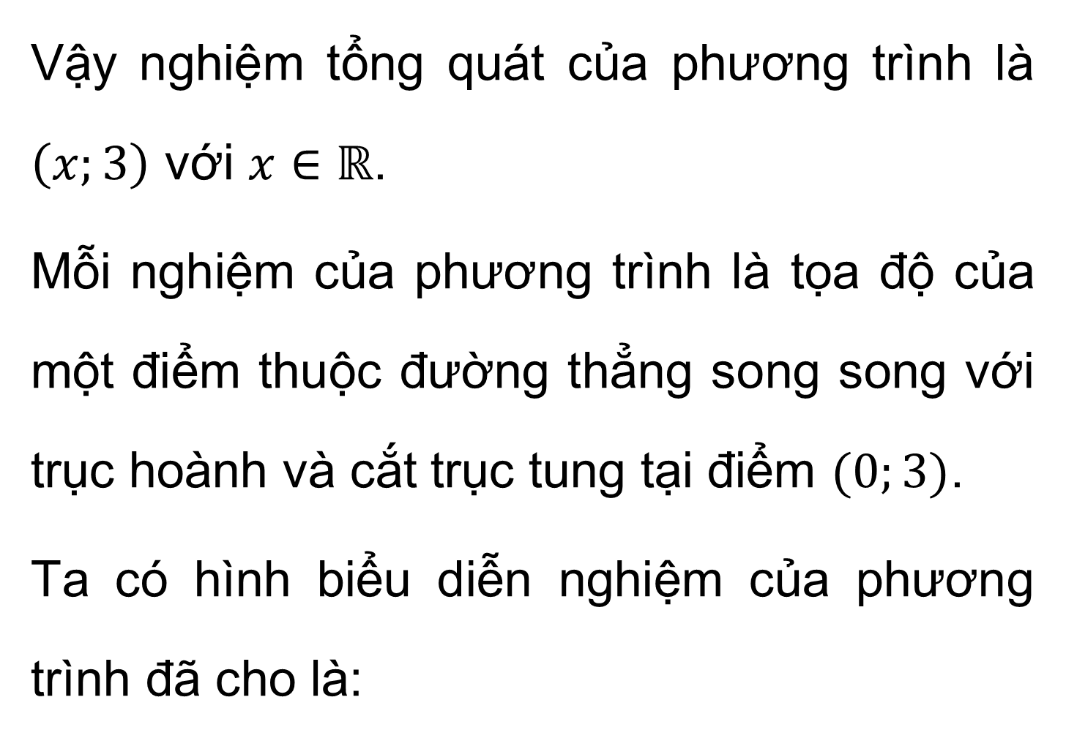
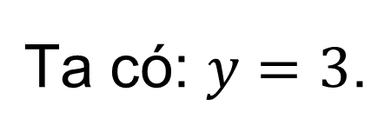
Viết nghiệm và biểu diễn hình học tất cả các nghiệm của mỗi phương trình bậc nhất hai ẩn sau: b) $0x+y=3$
Luyện tập 2
Giải:
$$\text{Ta} \text{c}\text{ó: }y=3\text{.}$$
Vậy nghiệm tổng quát của phương trình là $\left(x;3\right)$ với $x∈ℝ$.
Mỗi nghiệm của phương trình là tọa độ của một điểm thuộc đường thẳng song song với trục hoành và cắt trục tung tại điểm $(0;3)$.
Ta có hình biểu diễn nghiệm của phương trình đã cho là:

Slide 20
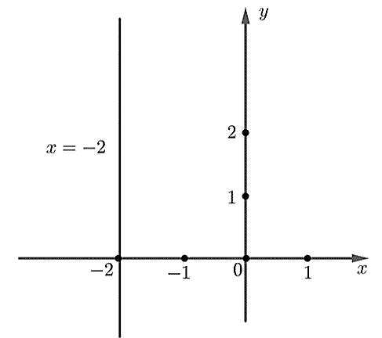
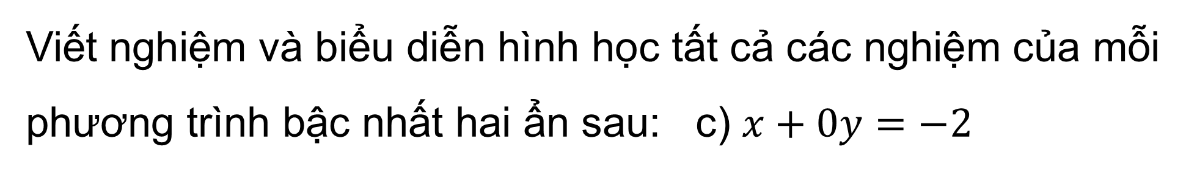
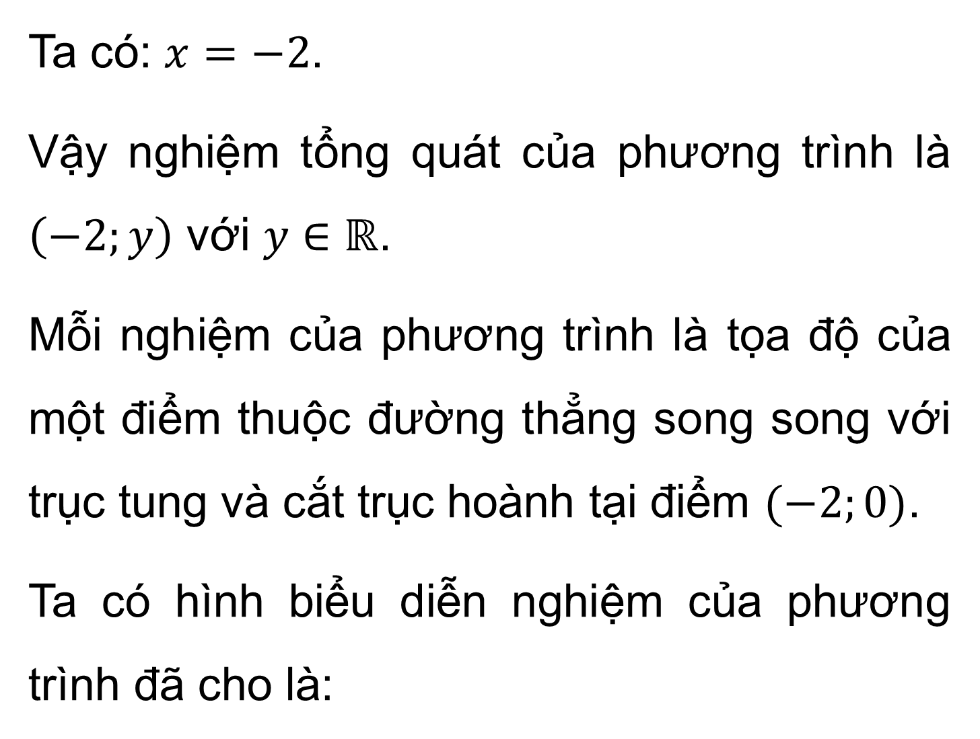
Viết nghiệm và biểu diễn hình học tất cả các nghiệm của mỗi phương trình bậc nhất hai ẩn sau: c) $x+0y=−2$
Luyện tập 2
Giải:
Ta có: $x=−2$.
Vậy nghiệm tổng quát của phương trình là $\left(−2;y\right)$ với $y∈ℝ$.
Mỗi nghiệm của phương trình là tọa độ của một điểm thuộc đường thẳng song song với trục tung và cắt trục hoành tại điểm $(−2;0)$.
Ta có hình biểu diễn nghiệm của phương trình đã cho là:

Slide 21
2. HỆ HAI
PHƯƠNG TRÌNH
BẬC NHẤT HAI ẨN

Slide 22
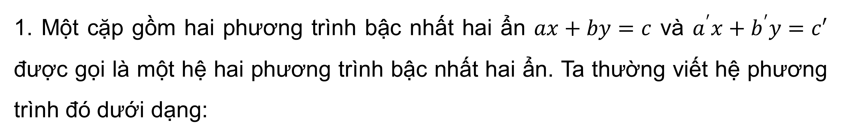
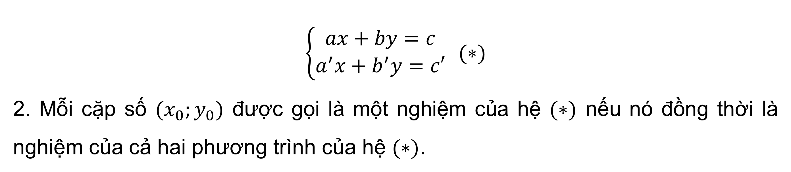
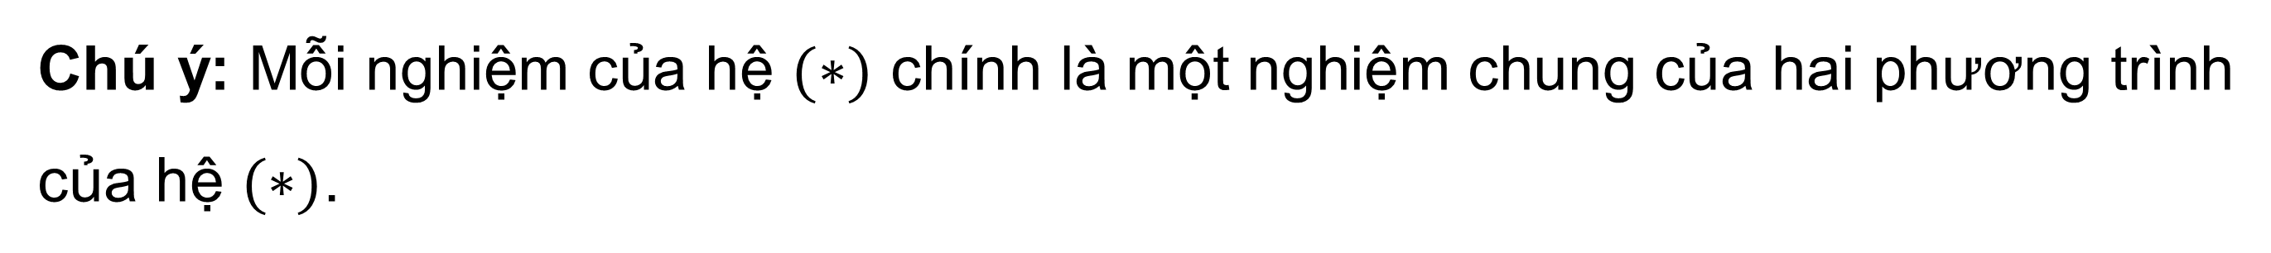
Khái niệm hệ hai phương trình bậc nhất hai ẩn và nghiệm của nó
1. Một cặp gồm hai phương trình bậc nhất hai ẩn $ax+by=c$ và $a^{′}x+b^{′}y=c′$ được gọi là một hệ hai phương trình bậc nhất hai ẩn. Ta thường viết hệ phương trình đó dưới dạng:
$$\left\{\begin{aligned}ax+by=c \\ a^{′}x+b^{′}y=c′\end{aligned}\right. (∗)$$
2. Mỗi cặp số $(x_{0};y_{0})$ được gọi là một nghiệm của hệ $(∗)$ nếu nó đồng thời là nghiệm của cả hai phương trình của hệ $(∗)$.
Chú ý: Mỗi nghiệm của hệ $(∗)$ chính là một nghiệm chung của hai phương trình của hệ $(∗)$.

Slide 23
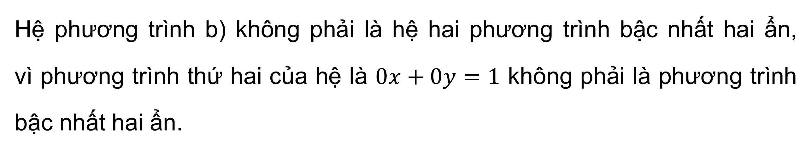
Trong các hệ phương trình sau, hệ nào không phải là hệ hai phương trình bậc nhất hai ẩn? Vì sao?
Ví dụ 4.
a) $\left\{\begin{aligned}2x=−6 \\ 5x+4y=1\end{aligned}\right.$ b) $\left\{\begin{aligned}x+2y=−3 \\ 0x+0y=1\end{aligned}\right.$ c) $\left\{\begin{aligned}3x−y=1 \\ x+y=3\end{aligned}\right.$
Giải:
Hệ phương trình b) không phải là hệ hai phương trình bậc nhất hai ẩn, vì phương trình thứ hai của hệ là $0x+0y=1$ không phải là phương trình bậc nhất hai ẩn.

Slide 24
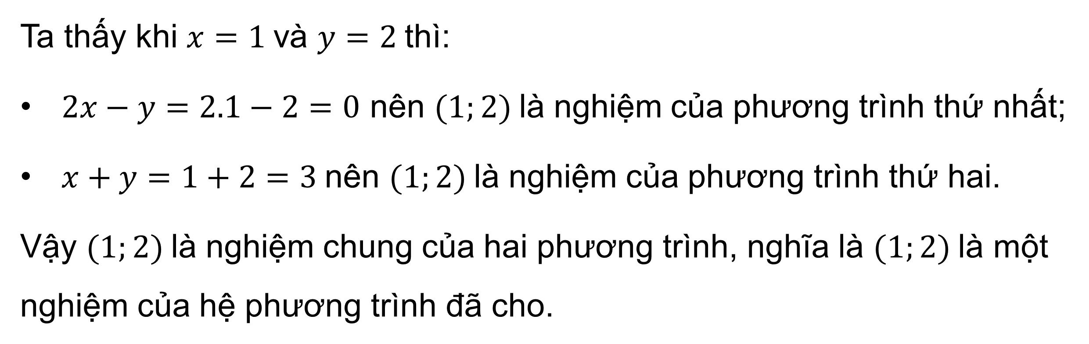
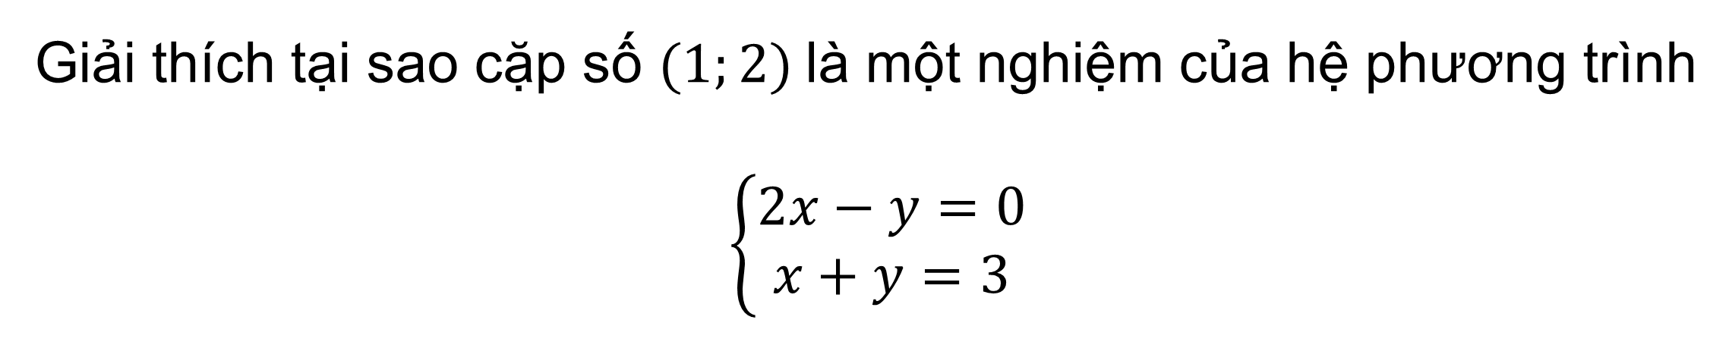
Ví dụ 5.
Giải thích tại sao cặp số $(1;2)$là một nghiệm của hệ phương trình
$$\left\{\begin{aligned}2x−y=0 \\ x+y=3\end{aligned}\right.$$
Giải:
Ta thấy khi $x=1$và $y=2$thì:
$2x−y=2.1−2=0$ nên $(1;2)$là nghiệm của phương trình thứ nhất;
$x+y=1+2=3$nên $(1;2)$là nghiệm của phương trình thứ hai.
Vậy $(1;2)$là nghiệm chung của hai phương trình, nghĩa là $(1;2)$là một nghiệm của hệ phương trình đã cho.

Slide 25

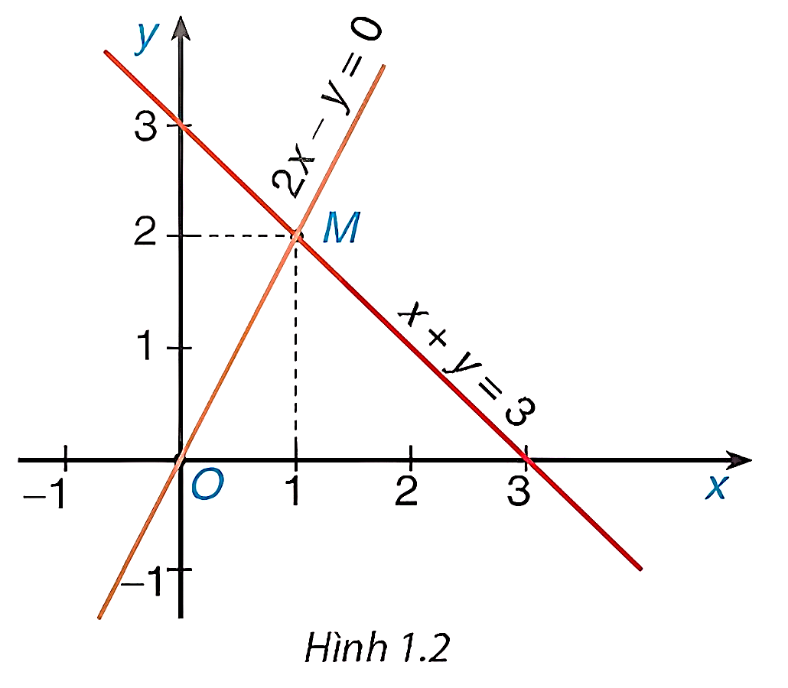
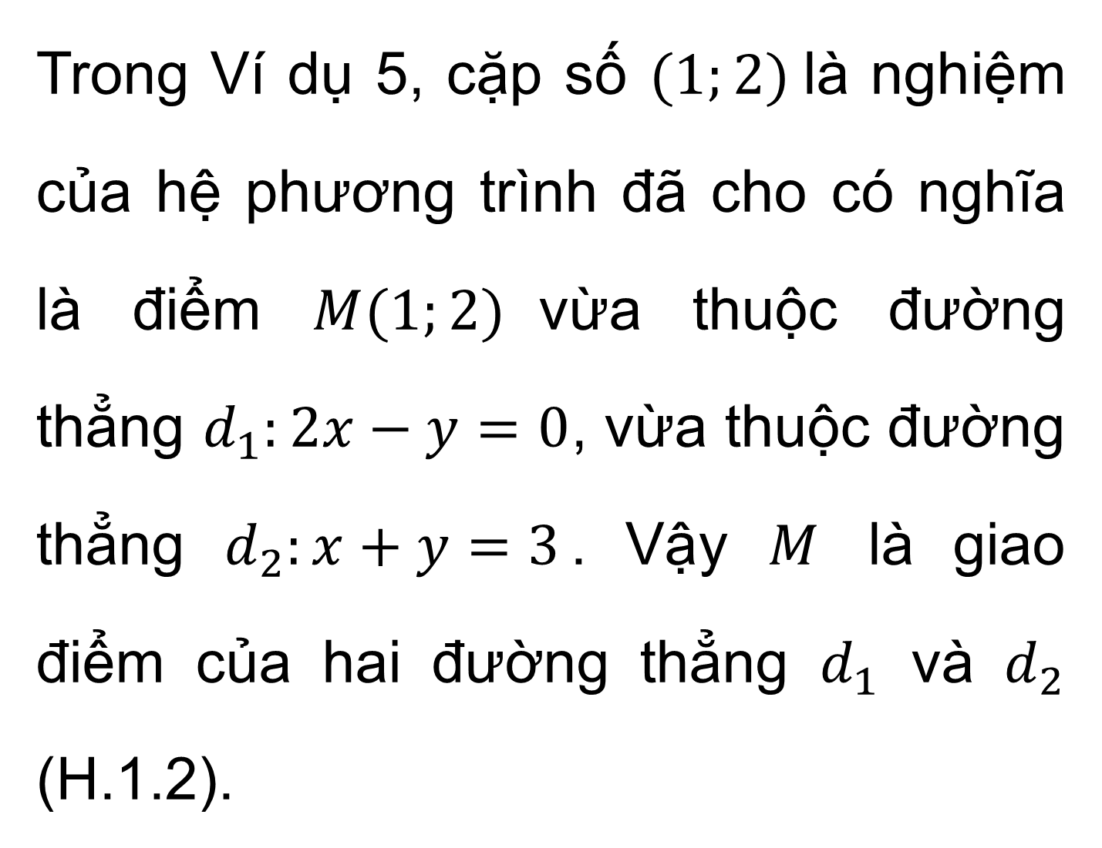
Chú ý
Trong Ví dụ 5, cặp số $(1;2)$là nghiệm của hệ phương trình đã cho có nghĩa là điểm $M(1;2)$vừa thuộc đường thẳng $d_{1}:2x−y=0$, vừa thuộc đường thẳng $d_{2}:x+y=3$. Vậy $M$ là giao điểm của hai đường thẳng $d_{1}$ và $d_{2}$ (H.1.2).

Slide 26
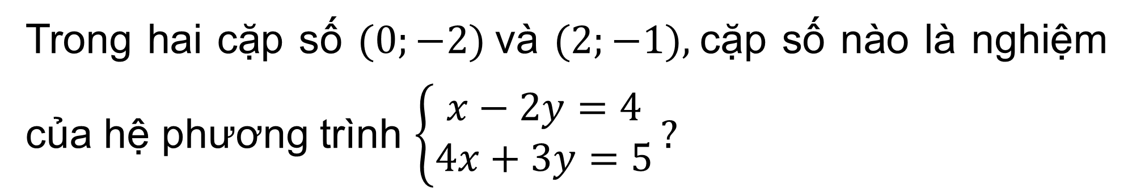
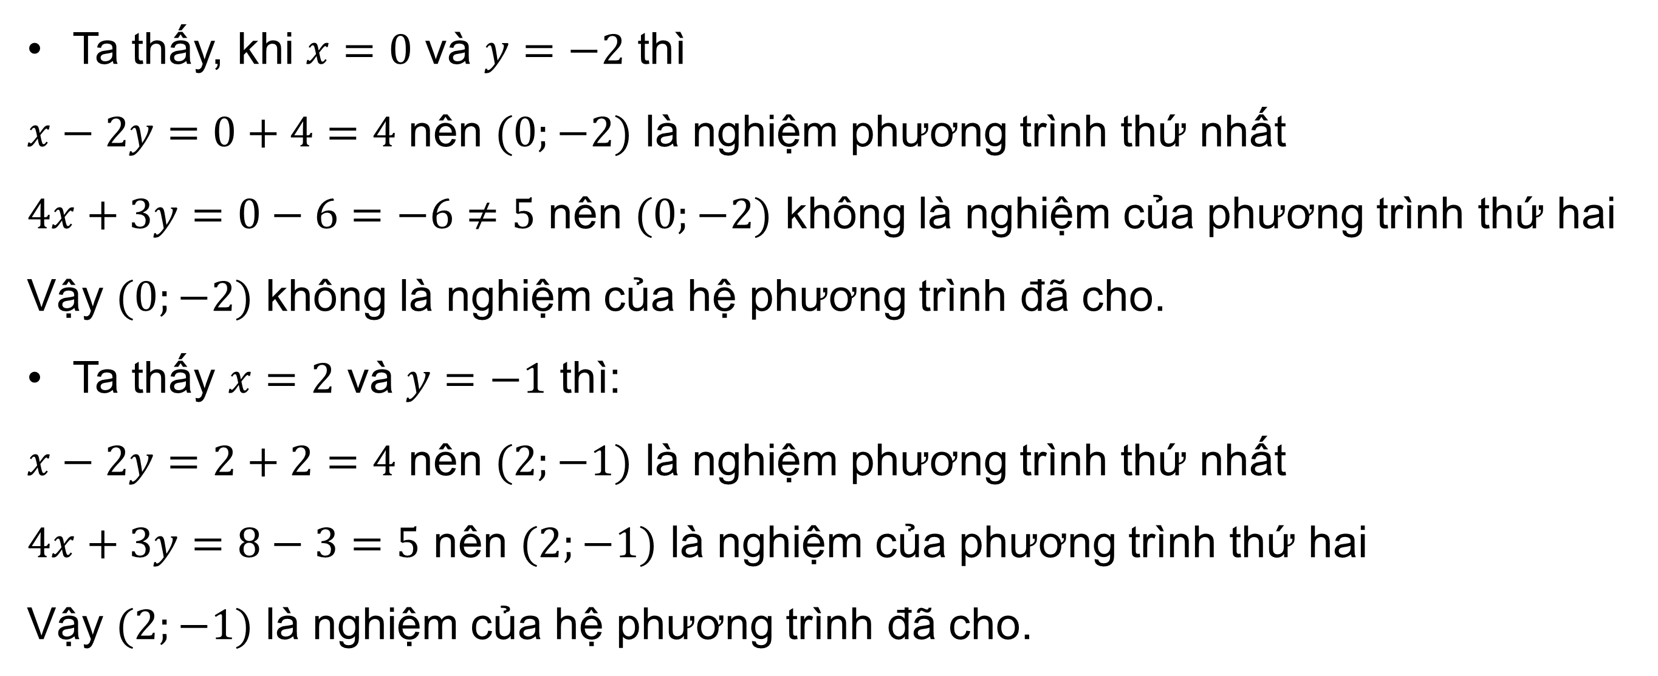
Luyện tập 3
Trong hai cặp số $(0;−2)$và $(2;−1),$cặp số nào là nghiệm của hệ phương trình $\left\{\begin{aligned}x−2y=4 \\ 4x+3y=5\end{aligned}\right.?$
Giải:
Ta thấy, khi $x=0$ và $y=−2$ thì
$x−2y=0+4=4$ nên $(0;−2)$ là nghiệm phương trình thứ nhất
$4x+3y=0−6=−6≠5$ nên $(0;−2)$ không là nghiệm của phương trình thứ hai
Vậy $(0;−2)$ không là nghiệm của hệ phương trình đã cho.
Ta thấy $x=2$ và $y=−1$ thì:
$x−2y=2+2=4$ nên $(2;−1)$ là nghiệm phương trình thứ nhất
$4x+3y=8−3=5$ nên $(2;−1)$ là nghiệm của phương trình thứ hai
Vậy $(2;−1)$ là nghiệm của hệ phương trình đã cho.

Slide 27

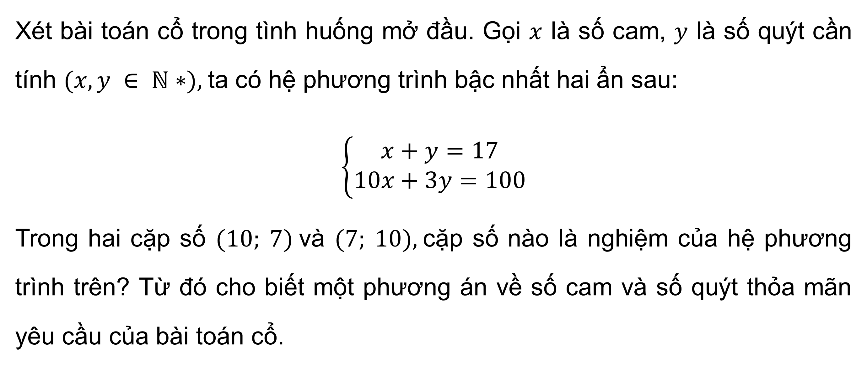
VẬN DỤNG
Xét bài toán cổ trong tình huống mở đầu. Gọi $x$ là số cam, $y$ là số quýt cần tính $(x, y ∈ ℕ∗),$ta có hệ phương trình bậc nhất hai ẩn sau:
$$\left\{\begin{aligned}x+y=17 \\ 10x+3y=100\end{aligned}\right.$$
Trong hai cặp số $(10; 7)$và $(7; 10),$cặp số nào là nghiệm của hệ phương trình trên? Từ đó cho biết một phương án về số cam và số quýt thỏa mãn yêu cầu của bài toán cổ.

Slide 28
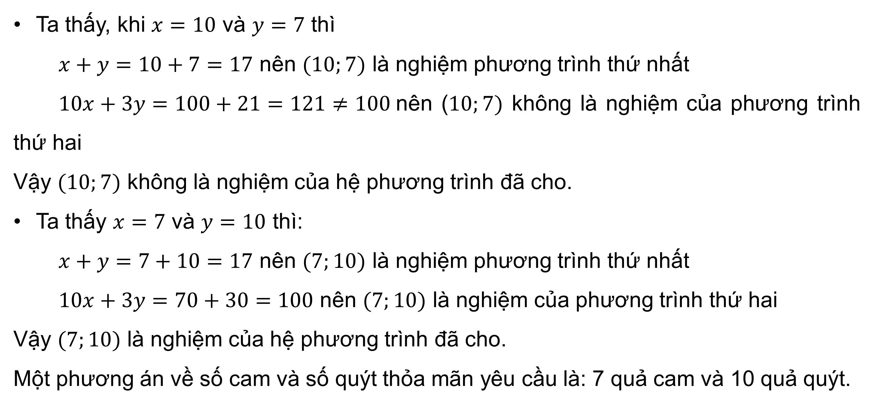
Giải:
Ta thấy, khi $x=10$ và $y=7$ thì
$x+y=10+7=17$ nên $(10;7)$ là nghiệm phương trình thứ nhất
$10x+3y=100+21=121≠100$nên ($10;7)$ không là nghiệm của phương trình thứ hai
Vậy $(10;7)$ không là nghiệm của hệ phương trình đã cho.
Ta thấy $x=7$ và $y=10$ thì:
$x+y=7+10=17$ nên $(7;10)$ là nghiệm phương trình thứ nhất
$10x+3y=70+30=100$ nên $(7;10)$ là nghiệm của phương trình thứ hai
Vậy $(7;10)$ là nghiệm của hệ phương trình đã cho.
Một phương án về số cam và số quýt thỏa mãn yêu cầu là: 7 quả cam và 10 quả quýt.

Slide 29
LUYỆN TẬP

Slide 30


CÂU HỎI TRẮC NGHIỆM
Câu 1. Phương trình nào sau đây là phương trình bậc nhất hai ẩn?
A. $0x+0y=3$. B. $3x+0y=4$.
C. $3x^{2}+y=2$. D. $−2x+y^{2}=0$.

Slide 31

Câu 2. Cặp số nào sau đây là nghiệm của phương trình $3x−2y=6$?
A. $(2;0)$. B. $(1;1)$.
C. $\left(−1;2\right).$ D. $(2;1)$.

Slide 32

Câu 3. Nghiệm tổng quát của phương trình $2x−4y=3$ là:
$$\text{A}\text{. }\left(x;−\frac{1}{2}x+\frac{3}{4}\right) \text{v}\text{ớ}\text{i} x∈ℝ. \text{B}\text{. }\left(x;−\frac{3}{4}x+\frac{3}{2}\right) \text{v}\text{ớ}\text{i} x∈ℝ.$$
$$\text{C}\text{. }\left(x;\frac{1}{2}x−\frac{3}{4}\right) \text{v}\text{ớ}\text{i} x∈ℝ. \text{D}\text{. }\left(x;\frac{3}{2}x−\frac{3}{4}\right) \text{v}\text{ớ}\text{i} x∈ℝ.$$

Slide 33

Câu 4. Cặp số $(1;−1)$ là nghiệm của phương trình nào sau đây?
A. $x−2y=3$. B. $x+2y=3$.
C. $−x−2y=3$. D. $−x+2y=3$.

Slide 34

Câu 5. Cặp số nào sau đây là nghiệm của hệ phương trình
$$\left\{\begin{aligned}x+2y=7 \\ 3x+2y=13\end{aligned}\right.$$
A. $(−3;2)$. B. $(2;3)$.
C. $(2;−3)$. D. $(3;2)$.

Slide 35

Câu 6. Cặp số $(2;1)$ là nghiệm của hệ phương trình nào sau đây:
A. $\left\{\begin{aligned}3x+2y=4 \\ 2x+y=5\end{aligned}\right.$. B. $\left\{\begin{aligned}3x−2y=4 \\ 2x+y=5\end{aligned}\right.$.
C. $\left\{\begin{aligned}3x−2y=4 \\ 2x−y=5\end{aligned}\right.$. D. $\left\{\begin{aligned}3x+2y=4 \\ 2x−y=5\end{aligned}\right.$.

Slide 36


Bài tập
Bài 1.1 (SHS-tr10) Phương trình nào sau đây là phương trình bậc nhất hai ẩn? Vì sao?
a) $5x –8y=0$ b) $4x+0y= –2$ c) $0x+0y=1$ d) $0x –3y=9$
Giải:
Phương trình $0x+0y=1$ không là phương trình bậc nhất hai ẩn vì cả hai hệ số của $x$ và $y$ đều bằng $0$.
Các phương trình còn lại đều là phương trình bậc nhất hai ẩn.

Slide 37





Bài 1.2 (SHS-tr10) a) Tìm giá trị thích hợp thay cho dấu $"?"$ trong bảng sau rồi cho biết 6 nghiệm của phương trình $2x – y=1:$
$$x$$ | $$−1$$ | $$−0,5$$ | $$0$$ | $$0,5$$ | $$1$$ | $$2$$
$$y=2x−1$$ | $$?$$ | $$?$$ | $$?$$ | $$?$$ | $$?$$ | $$?$$
b) Viết nghiệm tổng quát của phương trình đã cho.
Giải:
a)
$$x$$ | $$−1$$ | $$−0,5$$ | $$0$$ | $$0,5$$ | $$1$$ | $$2$$
$$y=2x−1$$ | $$−3$$ | $$−2$$ | $$−1$$ | $$0$$ | $$1$$ | $$3$$
Sáu nghiệm của phương trình đã cho là : $\left(−1;−3\right)$, $(−0,5;−2)$, $(0;−1)$, $(0,5;0)$, $(1;1)$, $(2;3)$.

Slide 38

Bài 1.2 (SHS-tr10) a) Tìm giá trị thích hợp thay cho dấu $"?"$ trong bảng sau rồi cho biết 6 nghiệm của phương trình $2x – y=1:$
$$x$$ | $$−1$$ | $$−0,5$$ | $$0$$ | $$0,5$$ | $$1$$ | $$2$$
$$y=2x−1$$ | $$?$$ | $$?$$ | $$?$$ | $$?$$ | $$?$$ | $$?$$
b) Viết nghiệm tổng quát của phương trình đã cho.
Giải:
b) Ta có : $y=2x−1$.
Vậy nghiệm tổng quát của phương trình đã cho là $(x;2x−1)$ với $x∈ℝ$ tùy ý.

Slide 39



Bài 1.4 (SHS-tr10) Cho hệ phương trình $\left\{\begin{aligned}2x=−6 \\ 5x+4y=1\end{aligned}\right.$
a) Hệ phương trình trên có là một hệ hai phương trình bậc nhất hai ẩn không? Vì sao?
b) Cặp số $(–3; 4)$có là một nghiệm của hệ phương trình đã cho hay không? Vì sao?
Giải:
a) Hệ đã cho là một hệ hai phương trình bậc nhất hai ẩn vì cả hai phương trình của hệ đã cho đều là phương trình bậc nhất hai ẩn.
b) Ta thấy $x=−3$ và $y=4$ thì:
$2x=2.\left(−3\right)=−6$ nên $(−3;4)$ là nghiệm phương trình thứ nhất;
$5x+4y=−15+16=1$ nên $(−3;4)$ là nghiệm của phương trình thứ hai.
Vậy $(−3;4)$ là nghiệm của hệ phương trình đã cho.

Slide 40
VẬN DỤNG

Slide 41




Bài 1.3 (SHS-tr10) Viết nghiệm và biểu diễn hình học tất cả các nghiệm của mỗi phương trình bậc nhất hai ẩn sau: a) $2x−y=3$
Giải:
Ta có: $y=2x−3$
Vậy nghiệm tổng quát của phương trình là $\left(x;2x−3\right)$ với $x∈ℝ$.
Mỗi nghiệm của phương trình là tọa độ của một điểm thuộc đường thẳng $d:y=2x−3$.
$$\text{L}\text{ấ}\text{y} A\left(0;−3\right) \text{v}\text{à }B\left(\frac{3}{2};0\right)\text{thu}\text{ộ}\text{c} d.$$
Ta có hình biểu diễn nghiệm của phương trình đã cho là:

Slide 42




Bài 1.3 (SHS-tr10) Viết nghiệm và biểu diễn hình học tất cả các nghiệm của mỗi phương trình bậc nhất hai ẩn sau: b) $0x+2y=−4$
Giải:
Ta có: $y=−2$
Vậy nghiệm tổng quát của phương trình là $\left(x;−2\right)$ với $x∈ℝ$.
Mỗi nghiệm của phương trình là tọa độ của một điểm thuộc đường thẳng song song với trục hoành và cắt trục tung tại điểm $(0;−2)$.
Ta có hình biểu diễn nghiệm của phương trình đã cho là:

Slide 43





Bài 1.3 (SHS-tr10) Viết nghiệm và biểu diễn hình học tất cả các nghiệm của mỗi phương trình bậc nhất hai ẩn sau: c) $3x+0y=5$
$$\text{Ta} \text{c}\text{ó:} x=\frac{5}{3}$$
Giải:
Vậy nghiệm tổng quát của phương trình là
$$\left(\frac{5}{3};y\right)\text{v}\text{ớ}\text{i} y∈ℝ.$$
Mỗi nghiệm của phương trình là tọa độ của một điểm thuộc đường thẳng song song với
$$\text{tr}\text{ụ}\text{c} \text{tung} \text{v}\text{à }\text{c}\text{ắ}\text{t} \text{tr}\text{ụ}\text{c} \text{ho}\text{à}\text{nh} \text{t}\text{ạ}\text{i}\text{ đ}\text{i}\text{ể}\text{m}\left(\frac{5}{3};0\right).$$
Ta có hình biểu diễn nghiệm của phương trình đã cho là:

Slide 44

Bài 1.5 (SHS-tr10) Cho các cặp số $(–2; 1), (0; 2), (1; 0), (1,5; 3), (4; –3)$và hai phương trình
$5x+4y=8$, (1)
$3x+5y= –3.$ (2)
Trong các cặp số đã cho:
a) Những cặp số nào là nghiệm của phương trình (1)?
b) Cặp số nào là nghiệm của hệ hai phương trình gồm phương trình (1) và phương trình (2)?
c) Vẽ hai đường thẳng $5x+4y=8$và $3x+5y= –3$ trên cùng một mặt phẳng tọa độ để minh họa kết luận ở câu b.

Slide 45

Giải:
a)
Với $x=−2$ và $y=1$ ta có $5x+4y=−10+4=−6≠8$ nên $(−2;1)$ không là nghiệm của phương trình (1).
Với $x=0$ và $y=2$ ta có $5x+4y=0+8=8$ nên $(0;2)$ là nghiệm của phương trình (1).
Với $x=1$ và $y=0$ ta có $5x+4y=5+0=5≠8$ nên $(1;0)$ không là nghiệm của phương trình (1).
Với $x=1,5$ và $y=3$ ta có $5x+4y=7,5+12=19,5≠8$ nên $(1,5;3)$ không là nghiệm của phương trình (1).
Với $x=4$ và $y=−3$ ta có $5x+4y=20−12=8$ nên $(4;−3)$ là nghiệm của phương trình (1).
Vậy cặp số là nghiệm của phương trình (1) là $(0;2)$ và $(4;−3)$.

Slide 46


Giải:
b)
c)
Với $x=0$ và $y=2$ ta có
$3x+5y=0+10=10≠−3$
nên $(0;2)$ không là nghiệm của phương trình (2).
Với $x=4$ và $y=−3$ ta có
$3x+5y=12−15=−3$
nên $(4;−3)$ là nghiệm của phương trình (2).
Vậy cặp $(4;−3)$ là nghiệm chung của (1) và (2) nên là nghiệm của hệ (1) và (2).

Slide 47
HƯỚNG DẪN VỀ NHÀ
Ghi nhớ kiến thức trong bài
Hoàn thành bài tập trong SBT
Chuẩn bị bài sau “Giải hệ hai phương trình bậc nhất hai ẩn”

Slide 48
CẢM ƠN TẤT CẢ CÁC EM
ĐÃ THAM GIA TIẾT HỌC!

